Slide 1


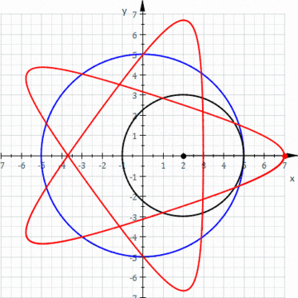
স্বাগতম
স্বাগতম

Slide 2
মোঃ মজিবুর রহমান
সহকারী শিক্ষক (গণিত)
বড়শালঘর ইউ,এম,এ উচ্চ বিদ্যালয়,দেবিদ্বার,কুমিল্লা

Slide 3
10ম শ্রেণি * গণিত
ষষ্ঠদশ অধ্যায় * বৃত্তের পরিধি ও ক্ষেত্রফল

Slide 4
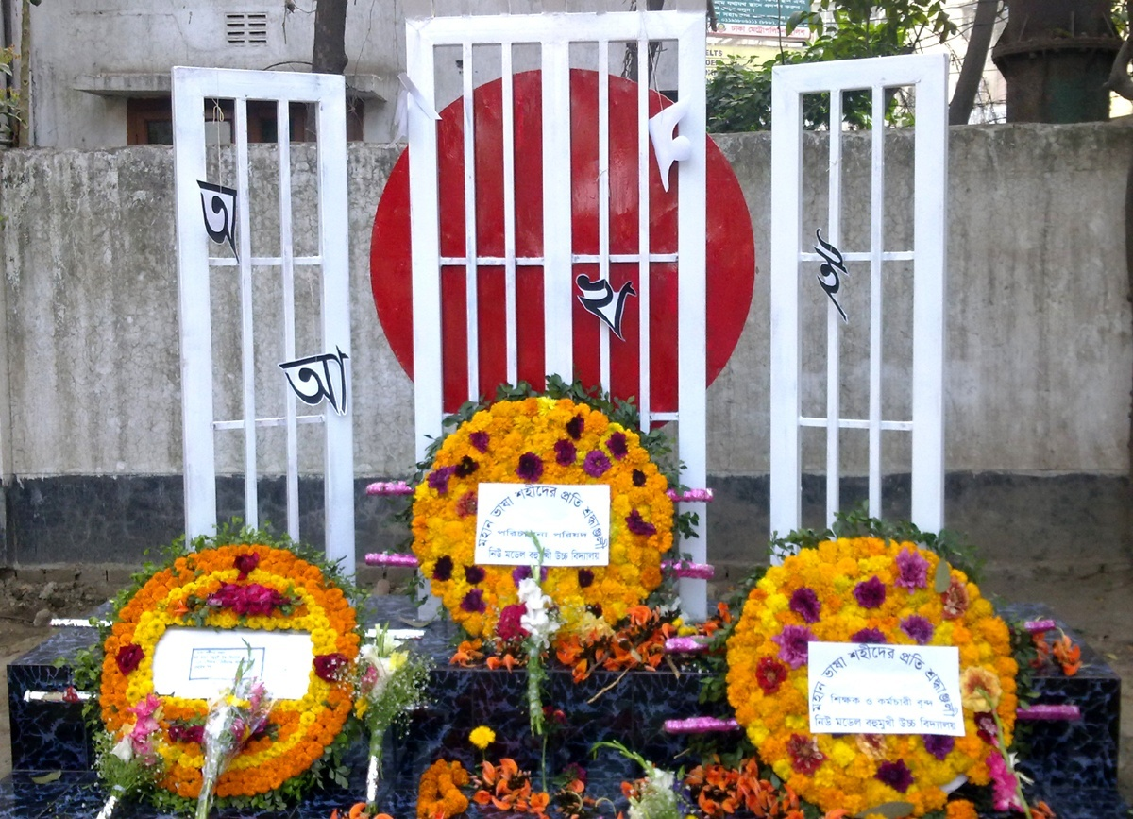
নিচের ছবির শহীদমিনারে লাল সূর্যটির আকৃতি কীরুপ?

Slide 5
আজকের পাঠ
বৃত্তের পরিধি ও ক্ষেত্রফল

Slide 6
শিখন ফল
এ পাঠ শেষে শিক্ষার্থীরা
পাই (π) এর ধারণা ব্যাখ্যা করতে পারবে।
বৃত্তের পরিধি ও ক্ষেত্রফলের নির্ণয়ের সূত্র বলতে পারবে।
 বৃত্তাকার ক্ষেত্রের ক্ষেত্রফল এবং পরিধি নির্ণয় করতে পারবে।

Slide 7
বৃত্তের বক্ররেখার সম্পূর্ণ দৈর্ঘ্যকে পরিধি বলে।

Slide 8
বৃত্তের পরিধির যে কোনো দুই বিন্দুর সংযোজক রেখাংশ যা
কেন্দ্রগামী তাকে ব্যাস বলে।

Slide 9
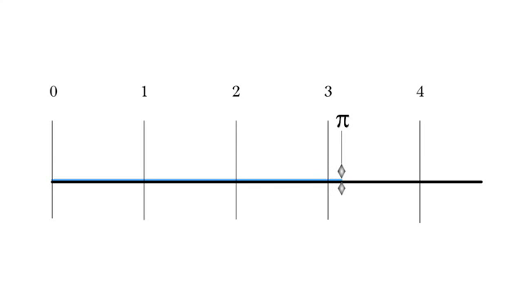

বৃত্তের পরিধি নির্ণয়ের সূত্র
= ৩.১৪

Slide 10
পরিধি
π
বা, পরিধি
2πr
ব্যাস (2r)
2r
পরিধি

Slide 11
বৃত্তের ব্যাস=2r
2πr
2r π
বৃত্তের পরিধি=
ব্যাস*π

Slide 12
বৃত্তের ব্যাস=2r
r=r
=2r/2
=ব্যাস/2
ব্যাসার্ধ= ব্যাস/2

Slide 13

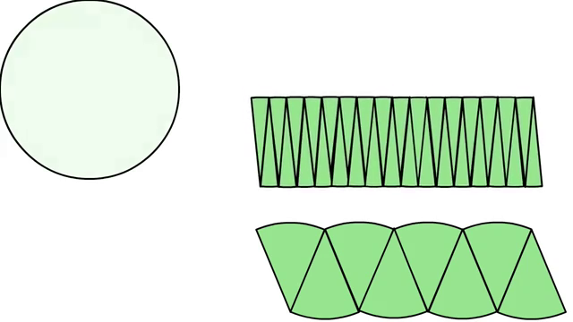
বৃত্তক্ষেত্রের ক্ষেত্রফল নির্ণয়ের সূত্র
বৃত্তটিকে এভাবে
বিভক্ত করতে থাকি

Slide 14
বৃত্তটিকে বিভক্ত করতে থাকলে এর আকারের পরিবর্তন হচ্ছে কী?

Slide 15
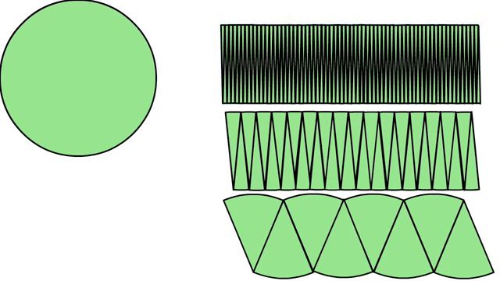
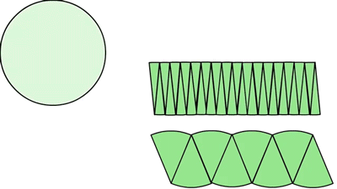
বৃত্তটিকে আরও ক্ষুদ্রতম ভাগে বিভক্ত করি

Slide 16
বৃত্তটিকে আরও ক্ষুদ্রতম ভাগে বিভক্ত করলে কী আকার ধারণ করছে?

Slide 17
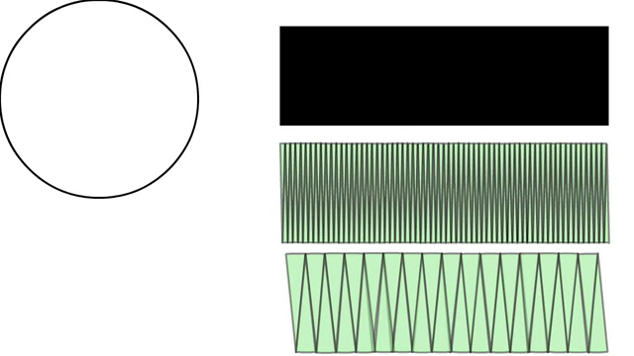
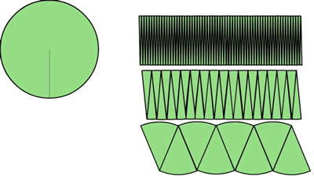
যদি বৃত্তটিকে আরও ক্ষুদ্রতম ভাগে বিভক্ত করে রেখায় পরিণত করা হয়

Slide 18
বৃত্তটিকে ক্ষুদ্রতম ভাগে বিভক্ত করে রেখায়
পরিণত করলে বৃত্তটি আয়তাকার হবে।
বৃত্তের পরিধির অর্ধেক = আয়তাকার ক্ষেত্রের দৈর্ঘ্য

Slide 19

বৃত্তের ক্ষেত্রফল
= আয়তক্ষেত্রটির ক্ষেত্রফল
বৃত্তক্ষেত্রের ক্ষেত্রফল =
প্রস্থ
×
দৈর্ঘ্য
পরিধি
২πr
=
ব্যাসার্ধ (r)
×
= r ×
২
২
= πr²

Slide 20

একক কাজ
9 মিটার
বৃত্তটির পরিধি ও ক্ষেত্রফল নির্ণয় কর।

Slide 21
মূল্যায়ন
১। পাই (π) কী?
২। পাই (π) এর মান কত?
৩। বৃত্তের ক্ষেত্রফল নির্ণয়ের সূত্রটি কী?

Slide 22
বাড়ির কাজ
2 সে.মি. ব্যাস্যার্ধের একটি বৃত্ত অঙ্কন
করে বৃত্তক্ষেত্রটির ক্ষেত্রফল নির্ণয় কর।

Slide 23
Thank you all

